Slide 1


Pidato Politik Khalifah Abu Bakar Asy-Shiddiq dan Perang Melawan Kaum Riddah
Nama: Syahdino Sahdana
Program Pascasarjana UIN Alauddin
Tahun: 2025
UIN ALAUDDIN MAKASSAR

Slide 2


Latar Belakang
  Setelah Rasulullah SAW wafat, umat Islam mengalami krisis kepemimpinan. Banyak kabilah merasa tidak lagi terikat dengan kewajiban agama, termasuk zakat.
  Abu Bakar Asy-Shiddiq kemudian diangkat sebagai khalifah pertama untuk menjaga persatuan umat.
  Tantangan utama yang dihadapi adalah penolakan zakat, munculnya nabi-nabi palsu, serta fanatisme kesukuan yang memicu pemberontakan.
  Melalui pidatonya, Abu Bakar menegaskan bahwa kepemimpinan adalah amanah dari Allah, bukan kehormatan untuk dibanggakan. Prinsip ini menjadi fondasi moral politik Islam.
UIN Alauddin Makassar

Slide 3

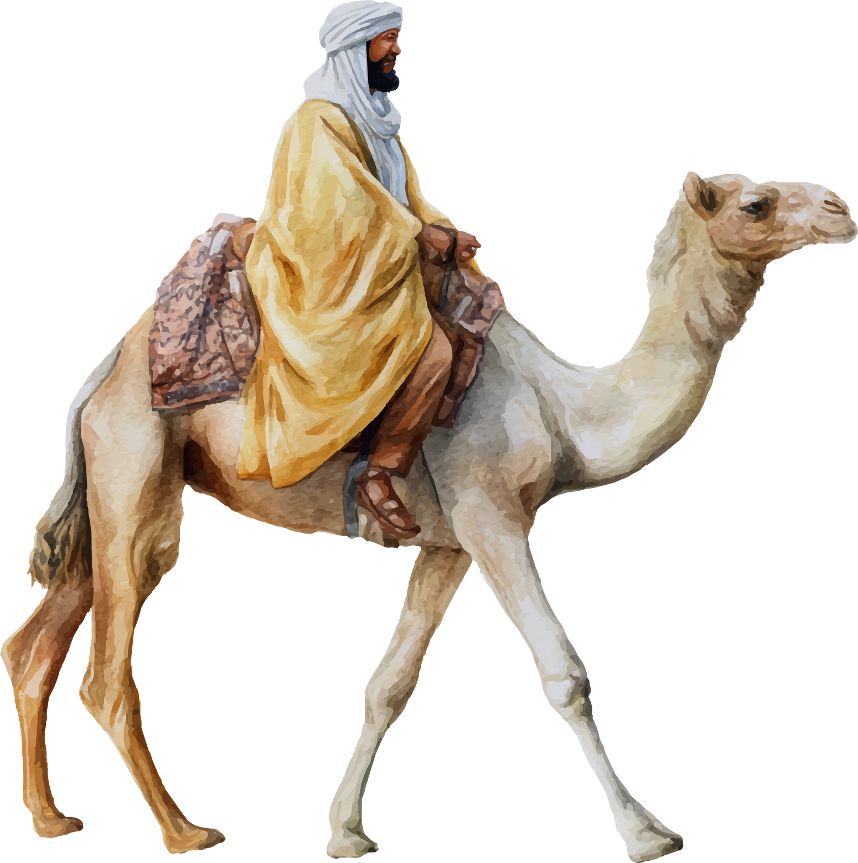
Pidato Politik Abu Bakar
Pidato Politik Abu Bakar Asy-Shiddiq
  Kepemimpinan adalah amanah, bukan kehormatan. Abu Bakar menolak menganggap jabatan sebagai kedudukan istimewa, melainkan beban tanggung jawab di hadapan Allah.
  Jika benar, dukung; jika salah, luruskan. Ia membuka ruang kritik, menekankan akuntabilitas dalam kepemimpinan.
  Pentingnya syura (musyawarah). Keputusan tidak dibuat sepihak, melainkan melalui nasihat dan partisipasi umat.
  Nilai penting: tawadhu (kerendahan hati), akuntabilitas, dan keadilan sebagai fondasi politik Islam.
UIN Alauddin Makassar

Slide 4


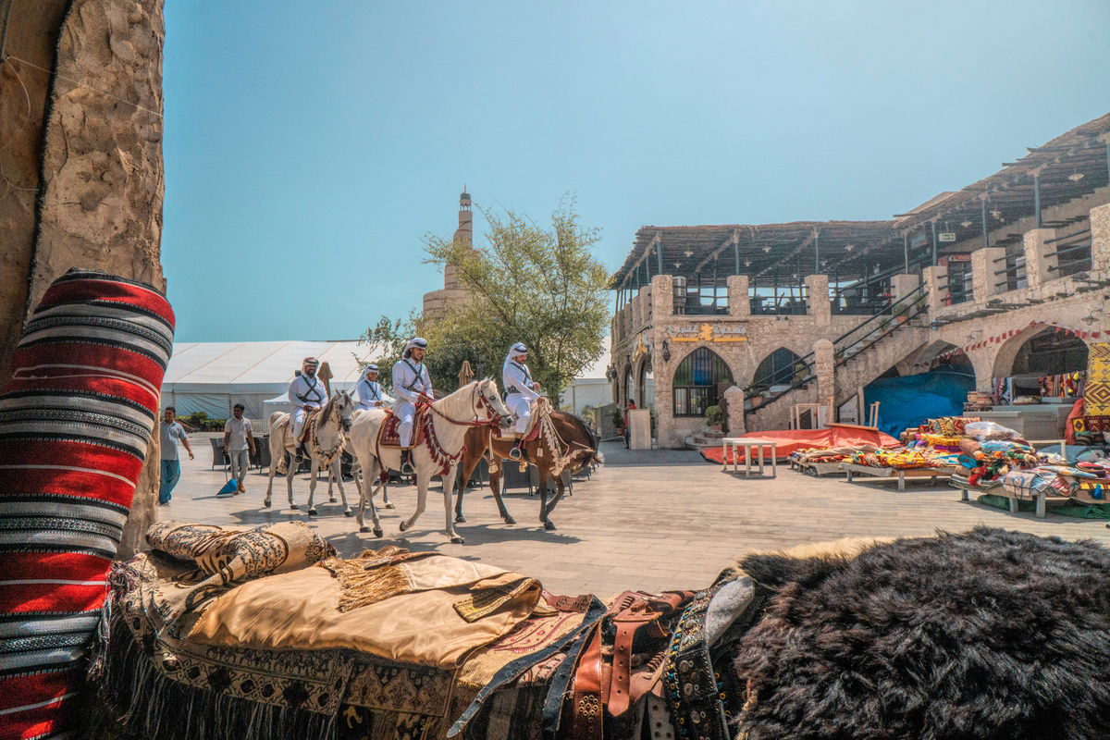
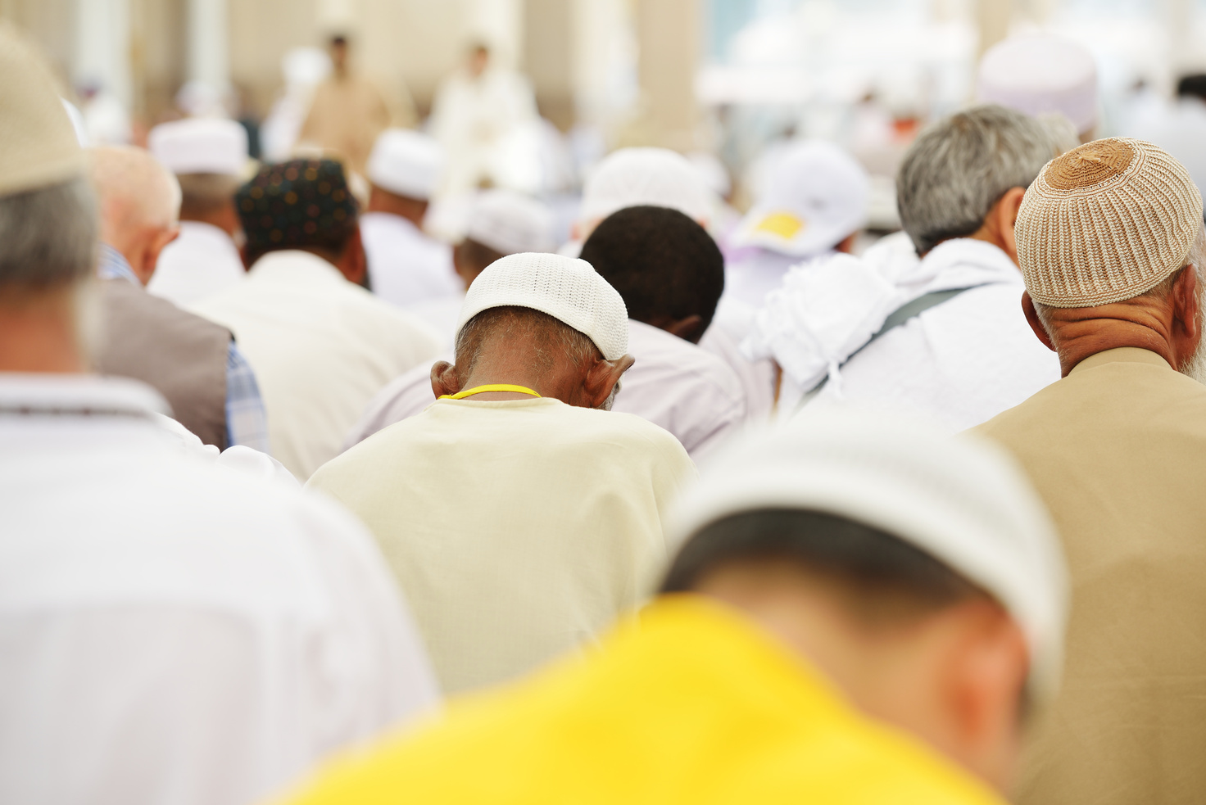
Perang Melawan Kaum Riddah
Perang Melawan Kaum Riddah – Penyebab Utama
  Penolakan zakat
  Banyak kabilah enggan membayar zakat setelah wafat Rasulullah SAW. Abu Bakar menegaskan bahwa zakat tetap wajib sebagai pilar sosial dan ekonomi umat.
  Munculnya nabi palsu
  Tokoh seperti Musailamah al-Kazzab, Tulaihah al-Asadi, dan Sajah mengaku sebagai nabi, yang mengancam akidah serta otoritas Islam.
  Fanatisme kabilah
  Ikatan kesukuan lebih diutamakan daripada persatuan umat Islam. Hal ini memperkuat pemberontakan dan mempersulit konsolidasi politik.
UIN Alauddin Makassar

Slide 5

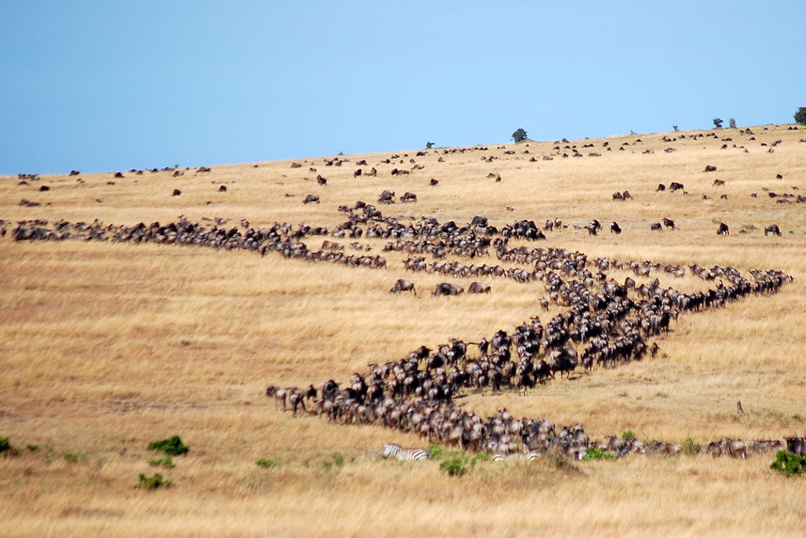
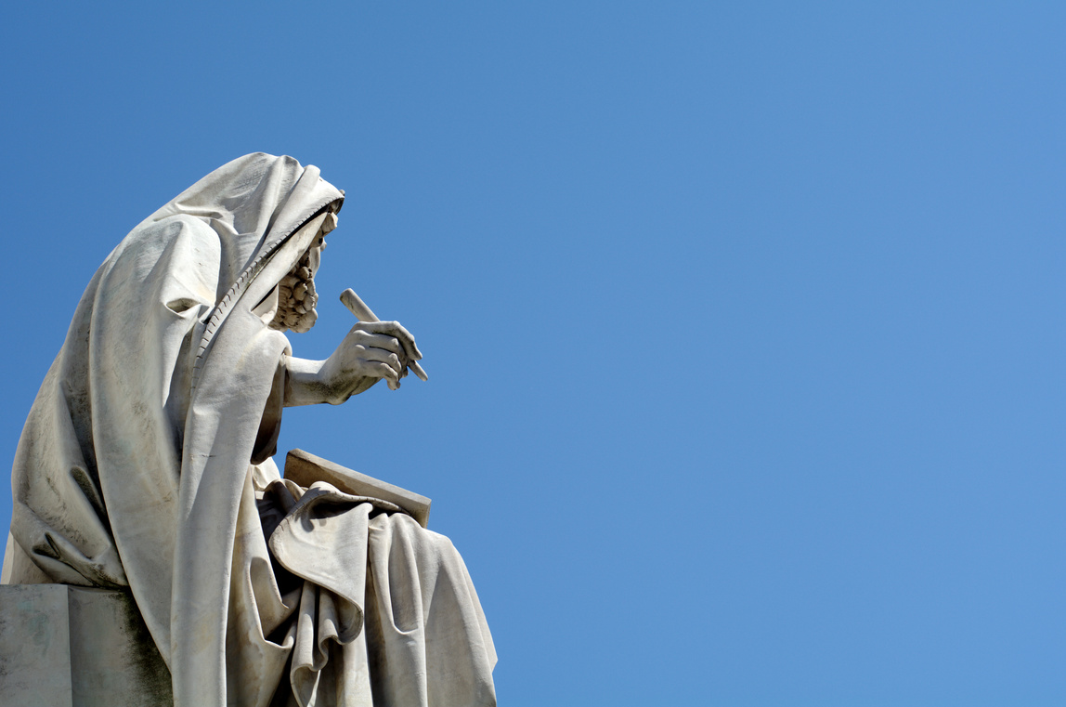
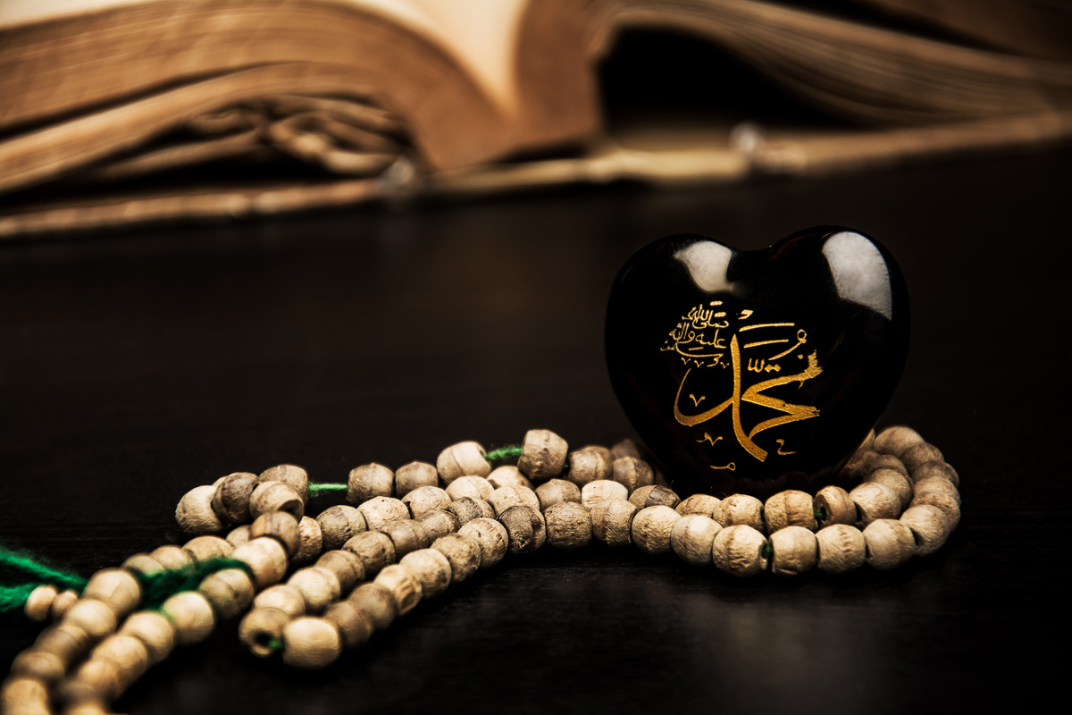
Dampak Perang Riddah
01
  Politik: konsolidasi khilafah.
02
  Sosial: memperkuat kesatuan umat.
03
  Ekonomi: zakat sebagai pilar kolektif.
04
  Dakwah: membuka jalan ekspansi ke luar Arab.
UIN Alauddin Makassar

Slide 6


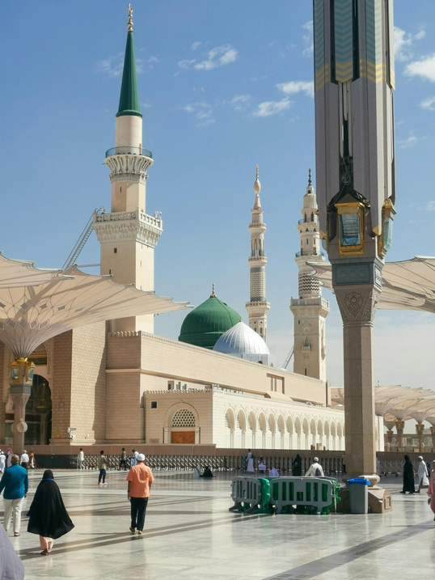

Kesimpulan & Saran
  Kepemimpinan Abu Bakar: tawadhu, adil, tegas.
  Perang Riddah → titik balik sejarah Islam awal.
  Saran: penting menggali manuskrip klasik & mengaitkan teladan Abu Bakar dalam konteks kepemimpinan modern.
UIN Alauddin Makassar

Slide 7
SEKIAN
&
TERIMAKASIH
UIN Alauddin Makassar

